Slide 1
Imaging reminders and updates on Laryngeal Cancer
BS. Đoàn Thị Nga

Slide 2
Background
CT is the preferred initial imaging method for staging of laryngeal and hypopharyngeal cancer.
MRI is particularly useful for the assessment of paraglottic space invasion, laryngeal cartilage abnormalities, and for the detection of extralaryngeal tumor spread, all of which can be misinterpreted on CT
Neoplastic infiltration of the laryngeal cartilages is the most common source of error in the assessment of cancer staging. Furthermore, cartilage invasion is listed as a contraindication to partial surgical techniques as well as radiotherapy.
Notes:
CT là phương pháp chẩn đoán hình ảnh đầu tiên được áp dụng để xác định giai đoạn ung thư thanh quản và hạ họng. Ưu điểm: thời gian chụp nhanh nên tránh được nhiễu ảnh do nhịp thở, lát cắt mỏng cho phép tái tạo các mp đánh giá chi tiết các cấu trúc giải phẫu, tuy nhiên nhược điểm trong đánh giá xâm lấn sụn thanh quản
MRI đặc biệt hữu ích trong việc đánh giá sự xâm lấn khoang cạnh thanh môn, các bất thường của sụn thanh quản và để phát hiện sự lan rộng của khối u ngoài thanh quản, tất cả những điều này đều có thể bị đánh giá sai trên CT. Nhược điểm của MRI là thời gian chụp dài, nhiễu ảnh bởi nhịp thở đặc biệt với những bệnh nhân K thanh quản hạ họng giai đoạn tiến triển Sự xâm lấn sụn thanh quản trong K là nguồn sai sót phổ biến nhất trong việc đánh giá giai đoạn ung thư. Hơn nữa, xâm lấn sụn được liệt kê là chống chỉ định đối với các kỹ thuật phẫu thuật bán phần cũng như xạ trị. Do vậy MRI nên được thực hiện khi có nghi ngờ xâm lấn sụn thanh quản trên CLVT.

Slide 3
Notes:
Đây là bảng phân loại giai đoạn T của ung thư thanh quản theo phân loại của AJCC lần thứ 8.
Ở giai đoạn sớm T1, T2, phần lớn BN được phẫu thuật laser xuyên miệng hoặc phẫu thuật cắt thanh quản bán phần giúp bảo tồn chức năng thở và phát âm theo đường sinh lý tự nhiên
Tuy nhiên ở giai đoạn T3, T4 chủ yếu hiện nay ở Việt Nam vẫn là cắt bỏ thanh quản toàn bộ kèm nạo vét hạch cổ, phối hợp với xạ trị sau mổ, ảnh hưởng nhiều đến chất lượng cuộc sống của Bn sau phẫu thuật.
Do vậy đánh giá đúng giai đoạn của K thanh quản đóng vai trò quan trọng cho việc lên kế hoạch điều trị. Trong phạm vi bài trình bày ngày hôm nay em xin tập trung phân tích hình ảnh xâm lấn khoang cạnh thanh môn, khoang mỡ trước sụn nắp và xâm lấn sụn thanh quản trong ung thư thanh quản.

Slide 4
Imaging technique and protocols
The comfortably immobilized patient should be instructed to breath regularly and not too deep and, whenever possible, with an open mouth during image acquisition (as swallowing is not possible with an open mouth)
The patient should clear the throat between sequences (to avoid coughing during image acquisition)
Axial images should be strictly parallel to the plane of the true vocal cords (based on sagittal and coronal localizers)
The smallest possible field of view should be chosen (dependent on neck morphotype, 16 × 18 cm – 18 × 20 cm) and an acquisition matrix of 350 to 512 × 450 to 512 should be used
Valsalva therapy for pyriform sinus acquization.
Notes:
Về kĩ thuật và protocol chụp
Áp dụng với cả CT và MRI: Bn cần được nằm bất động, thoải mái, thở đều nhẹ nhàng, ko thở sâu, nên há miệng trong quá trình chụp vì ko thể nuốt khi há miệng
BN cần hắng giọng giữa các lần chụp nhằm mục đích làm sạch họng tránh ho trong quá trình chụp
Mặt phẳng axial phải song song với mặt phẳng qua dây thanh âm thật, giúp hình ảnh được cân đối hai bên
FOV nên từ 16-20cm, matrix 512x512
Nghiệm pháp Valsalva nhằm mục đích làm căng vùng xoang lê, được áp dụng khi nghi ngờ u xâm lấn xoang lê và thành sau hạ họng

Slide 5
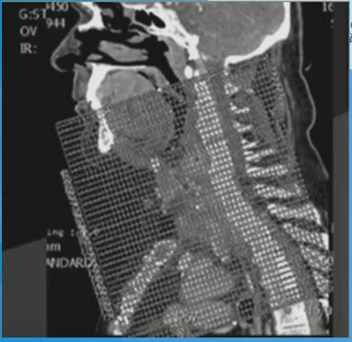
CT protocols
Định khu: từ nền sọ đến quai động mạch chủ
Liều lượng thuốc cản quang: 50ml
Nước muối: 30ml
Tốc độ tiêm 3.5ml/s
Thì sau tiêm đánh giá thì tĩnh mạch ( 35-40s): đánh giá hạch và mức độ xâm lấn tổn thương
Các tổn thương nghi xâm lấn mạch máu: chụp thì ĐM và TM

Slide 6
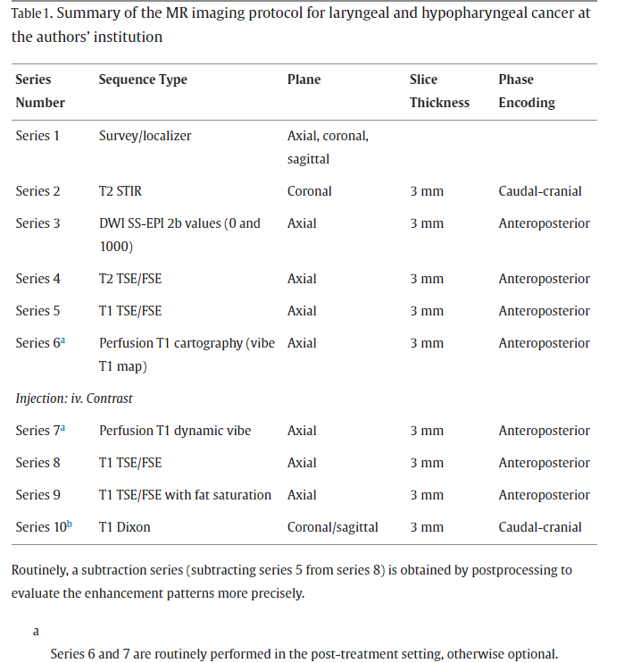
MRI protocols
Notes:
MRI protocols: các chuỗi xung với độ dày lát cắt 3mm
Trước tiêm: T2 STIR coronal, DWI, T2W, T1W axial
Sau tiêm: T1W, T1FS sau tiêm axial, tuỳ thuộc vào vị trí khối u và các phát hiện trước đó sẽ lựa chọn chụp thêm T1 sau tiêm hướng coronal hoặc sagiatl hoặc cả 2. Subtract được thực hiện để đánh giá chính xác mức độ ngấm thuốc của khối u.

Slide 7
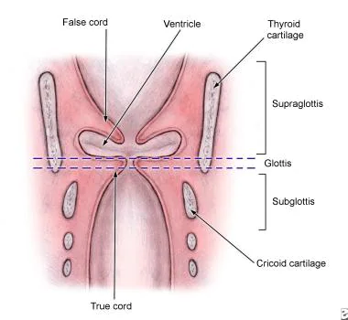
Key anatomic consideration
Notes:
Đánh giá của CĐHA về sự lây lan của khối u dưới niêm mạc đóng vai trò quan trọng trong việc phân loại giai đoạn T của khối u và lên kế hoạch điều trị, vì vậy nắm được các mốc chi tiết giải phẫu hạ họng thanh quản là điều bắt buộc.
Thanh quản được giới hạn từ bờ trên của sụn nắp thanh môn tới bờ dưới sụn nhẫn, được cấu tạo bởi các sụn, màng, các cơ và được niêm mạc bao phủ,. Thanh quản được chia ra làm 3 phần: thượng thanh môn, thanh môn và hạ thanh môn
Thượng thanh môn: Sụn nắp, sụn giáp, khoang mỡ trước sụn nắp, khoang cạnh thanh môn, nếp phễu nắp thanh môn, dây thanh âm giả, băng thanh thất.
Thanh môn: dây thanh âm thật, mép trước, mép sau
Hạ thanh môn: từ bờ dưới dây thanh âm thật đến hết bờ dưới sụn nhẫn

Slide 8
Key anatomic consideration
Notes:
https://www.ncbi.nlm.nih.gov/pmc/articles/PMC3624744/
Giải phẫu thanh quản trên lát cắt axial đi từ trên xuống duới: đỉnh sụn nắp thanh môn -> dây chằng móng thanh môn-> khoang chứa khí hai bên được gọi là thung lũng.

Slide 9
Key anatomic consideration
Notes:
Tiếp theo đi xuống dưới có nếp phễu thanh môn giới hạn nên thành trong xoang lê, -> sụn nắp -> khoang mỡ trước sụn nắp.
Tại lát cắt tiếp theo đi qua sụn giáp: cuống sụn nắp thanh môn gắn vào mặt trong sụn giáp -> nếp phễu nắp thanh môn -> xoang lê-> khoang cạnh thanh môn.

Slide 10
Key anatomic consideration
Notes:
Lát cắt tiếp theo ngang mức đỉnh sụn phễu và dây thanh âm giả (dây tiền đình), hai bên là khoang cạnh thanh môn
Ở thấp hơn, khi nhìn thấy khớp nhẫn - phễu, tại lát cắt này có dây thanh âm thật (dày hơn và tăng tỷ trọng hơn so với dây thanh âm giả), mép trước ( điểm gặp nhau ở phía trước trên đường giữa của 2 dây thanh âm thật), mép sau (bề mặt niêm mạc của sụn nhẫn giữa hai sụn phễu): Khi u nằm ở 1 dây chưa xâm lấn mép trước có thể điều trị tại chỗ cắt u bảo tồn giọng nói cho BN, nhưng nếu u vượt qua mép trước sang dây thanh đối diện thì phải cắt thanh quản bán phần.

Slide 11
Key anatomic consideration
Notes:
https://www.ncbi.nlm.nih.gov/pmc/articles/PMC3624744/
Lát cắt qua vùng hạ thanh môn, bề mặt sụn nhẫn.

Slide 12
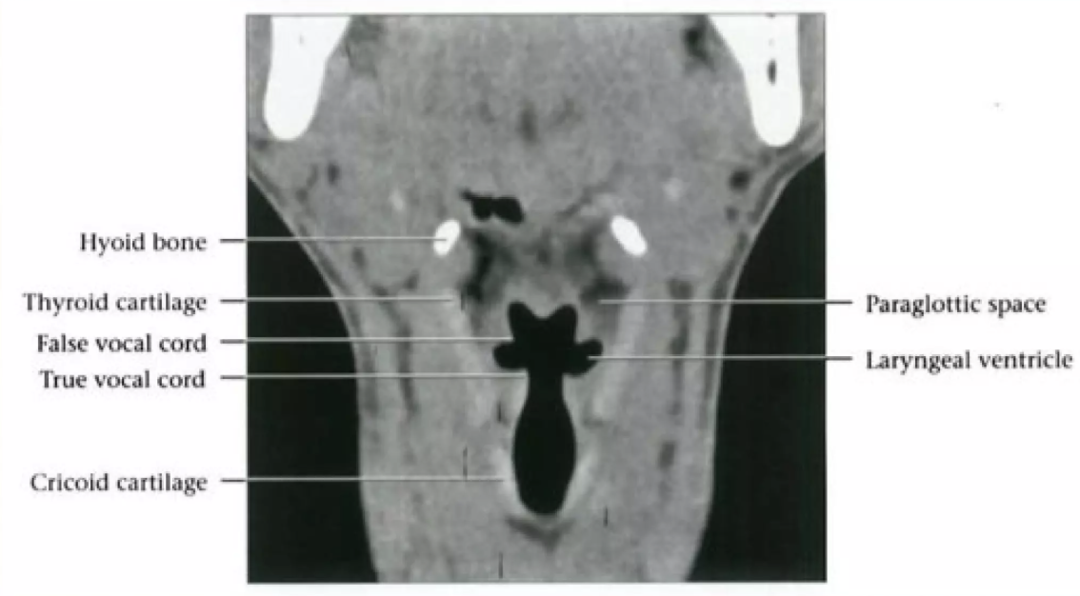
Key anatomic consideration

Slide 13
Key anatomic consideration
Fig. 1. Normal MR imaging anatomy of the larynx and hypopharynx (T2 images without fat saturation)
Notes:
Paramedian sagittal image (A) showing the hyoid bone(h), epiglottis (e), thyroid (t), cricoid (c), and arytenoid (a) cartilages and pre-epiglottic space (asterisk). Thick white arrow indicates the cricoarytenoid joint; thin white arrow indicates the posterior hypopharyngeal wall; black arrow indicates the thyrohyoid membrane; double white arrow indicates the thyroepiglottic ligament located inferiorly to the epiglottis; gray arrow indicates the cricothyroid membrane; and dashed white lines indicate the axial planes of images B to E. (B) Upper supraglottic region. The pre-epiglottic space (black asterisk) is located anteriorly to the epiglottis (e). No clear boundary with the paraglottic space (white asterisk) is present at this level. Aryepiglottic fold (aef), posterior hypopharyngeal wall (thin arrows). (C) Lower supraglottic region (false cord level). The pre-epiglottic space (black asterisk) lies laterally to the thyroepiglottic ligament (thick white arrow) and anteriorly to the paraglottic space (white asterisk). The thyroglottic ligament (thin dashed arrow) separates the pre-epiglottic space from the paraglottic space. Thyroarytenoid and aryepiglottic muscle fibers (thick dashed arrow) merge with the thyroglottic ligament. Arytenoid cartilage (a). Collapsed lumen of the piriform sinuses (thin white arrows). (D) True vocal cord level. The thyroarytenoid muscle (tam) makes up the bulk of the true vocal cords. Paraglottic space (white asterisks). Arytenoid cartilage (a) and cricoid cartilage (c) forming the cricoarytenoid joint (thick arrow). Thyroid cartilage (t). The area surrounded by the thin dashed contours is the TCAS. Dashed arrow points at the retrocricoarytenoid region of the hypopharynx and thin solid arrows point at the posterior hypopharyngeal wall. Note that the posterior parapharyngeal space is bordered posteriorly by the piriform sinuses. (E) Subglottic region. Cricoid cartilage (c). Cricothyroid membrane (thick arrow). Dashed arrows point at the retrocricoarytenoid region of the hypopharynx and solid thin arrows point at the posterior hypopharyngeal wall.

Slide 14
Paraglottic space
The paraglottic space plays a pivotal role in submucosal tumor dissemination and it constitutes a “highway” for submucosal tumor spread.
Invasion of the paraglottic space occurs whenever SCC arising in the laryngeal ventricle, false cords, or true vocal cords spreads laterally or whenever SCC of the piriform sinus spreads anteriorly
Paraglottic space: if it invaded, SCC is classified as T3 according to the AJCC/UICC guidelines.
Notes:
Khoang cạnh thanh môn đóng vai trò quan trọng trong việc lan rộng khối u dưới niêm mạc, và nó tạo thành đường cao tốc cho sự lây lan của khối u dưới niêm mạc.
Sự xâm lấn khoang cạnh thanh môn xảy ra bất cứ khi nào SCC phát sinh trong băng thanh thất, dây thanh âm giả hoặc dây thanh âm thật lan ra ngoài, hoặc bất cứ khi nào SCC của xoang lê lan ra trước
Nếu khoang cạnh thanh môn bị xâm lấn, SCC được phân loại là giai đoạn T3 theo huóng dẫn AJCC

Slide 15
Paraglottic space
Key points of submucosal tumor spread along the paraglottic space include the following:
Tumor spread in the paraglottic space typically occurs in a vertical direction (transglottic spread)
Lateral tumor spread from the paraglottic space results in thyroid cartilage invasion.
Lateral tumor spread from the paraglottic space through the cricothyroid ligament inferiorly and thyrohyoid membrane superiorly leads to invasion of extralaryngeal soft tissues.
Tumor spread from the posterior paraglottic space leads to early involvement of the piriform sinus, cricoarytenoid joint, and posterior thyroarytenoid muscle.
Notes:
Các đặc điểm chính của khối u dưới niêm mạc lan rộng theo khoang cạnh thanh môn:
1. Sự lây lan của khối u vào khoang cạnh thanh môn thường xảy ra theo hướng thẳng đứng ( u xuyên thanh môn)
2. U phía bên lan vào khoang cạnh thanh môn dẫn đến sự xâm lấn sụn giáp.
3. U phía bên lan rộng từ khoang cạnh thanh môn qua dây chằng nhẫn giáp ở dưới và màng giáp móng ở phía trên dẫn đến xâm lấn mô mềm ngoài thanh quản
4. U xâm lấn vào vùng sau của khoang cạnh thanh môn dẫn tới sớm xâm lấn xoang lê, khớp nhẫn phễu, cơ giáp phễu sau.

Slide 16
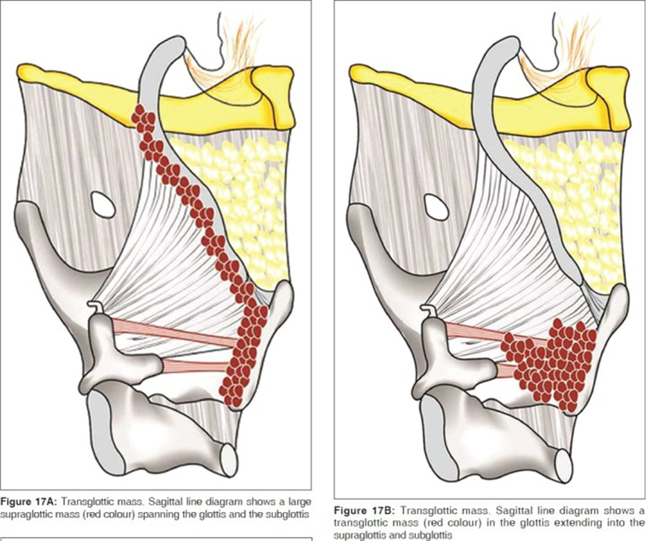
Transglottic SCC Laryngeal SCC encroaching on both, the glottis and supraglottis, with or without subglottic component and when the site of origin is unclear, is termed as transglottic tumor [Figure 17A, ​,B,C]. This tumor spread is frequently through the PGS and is readily identified on CT or MR imaging
Notes:
https://www.ncbi.nlm.nih.gov/pmc/articles/PMC3624744/
Khối u xuyên thanh môn là u bao gồm ở tang thanh môn và thượng thanh môn, có hoặc không có hạ thanh môn, vị trí xuất phát ko rõ ràng, thường xâm lấn khoang cạnh thanh môn.

Slide 17
Notes:
Fig. 2. Key patterns of tumor spread along the paraglottic space and pre-epiglottic space. (A) Diagram based on a 3D volume rendering reconstruction of laryngeal cartilages showing extralaryngeal patterns of spread through the cricothyroid membrane (arrows) and thyrohyoid membrane (dashed arrows). The following annotations apply to all figure parts: hyoid bone (h), thyroid cartilage (t), cricoid cartilage (c), epiglottis (e). (B) Coronal T2 STIR image showing a SCC with intermediate signal intensity (white asterisks), transglottic spread along the left paraglottic space and extension through the cricothyroid membrane into the extralaryngeal soft tissues (arrow). Note areas of very high signal intensity in the left supraglottic larynx and outside the larynx (black asterisks) corresponding to peritumoral inflammation. (C) Coronal T2 STIR image in another patient with a SCC (white asterisks) with moderately high signal intensity invading the pre-epiglottic space, paraglottic space, and right thyroarytenoid muscle (tam). Note lateral tumor spread through the thyrohyoid membrane into the soft tissues of the neck (dashed arrow) and destruction of the superior border of the right thyroid cartilage (arrow). Very high signal intensity areas (black asterisks) surrounding the tumor and corresponding to peritumoral inflammation.
B. Xung T2 STIR coronal: Khối u xuyên thanh môn có tín hiệu trung gian, xâm lấn khoang cạnh thanh môn, lan qua màng nhẫn giáp tới mô mềm ngoài thanh quản. Vùng tăng mạnh tín hiệu ở thượng thanh môn bên trái và ngoài thanh quản là vùng viêm quanh u
C. Coronal T2 STIR : SCC xuyên thanh môn tang nhẹ tín hiệu, xâm lấn khoang cạnh thanh môn, cơ giáp phễu bên phải, lan sang bên qua màng giáp móng tới mô mềm của cổ, phá huỷ bờ trên của cánh sụn giáp bên phải. Vùng tăng mạnh tín hiệu quanh u là vùng viêm quanh u.

Slide 18
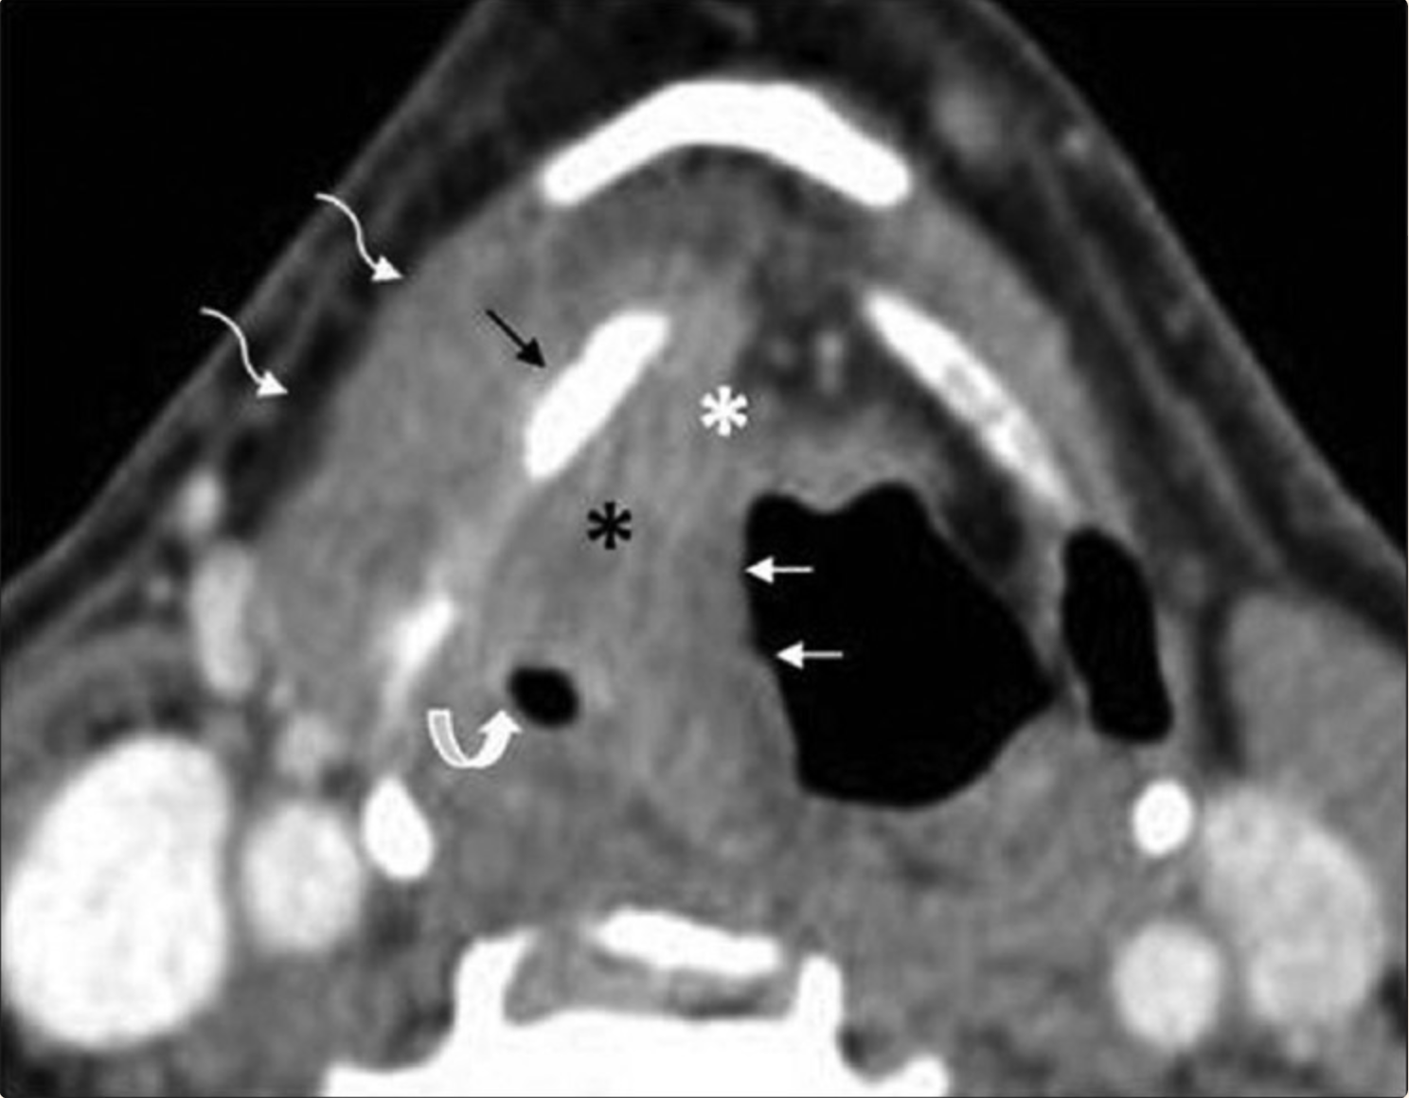
Supraglottic SCC – aryepiglottic fold. A right aryepiglottic fold mass (thin white arrows) is seen invading into preepiglottic (white asterisk) and right paraglottic space (black asterisk) and narrowing the right piriform sinus (curved white arrow). Note sclerosis of thyroid lamina (thin black arrow) with extralaryngeal tumor (white curved elbow arrows)
Notes:
Figure 8
Supraglottic mass arising from the aryepiglottic fold. Line diagram shows a section through the aryepiglottic fold in the axial plane. The mass in the false cord is seen in red with pathways of spread in black curved arrows
Figure 10
Supraglottic mass arising from the false cord. Line diagram shows a section through the false cord in the axial plane. The mass in the false cord is seen in red with pathways of spread in black curved arrows
https://www.ncbi.nlm.nih.gov/pmc/articles/PMC3624744/
Khối u vùng thượng thanh môn vị trí nếp phễu thanh môn và các đường có khả năng lan rộng của khối u
CLVT sau tiêm của BN được chân đoán SCC nếp phêu thanh môn bên phải, xâm lấn khoang cạnh thanh môn, làm hẹp xoang lê bên phải. Sự bất cân xứng của tỷ trọng mô mềm cổ hai bên trái phải cho biết u đã xâm lân ngoài thanh quản.

Slide 19
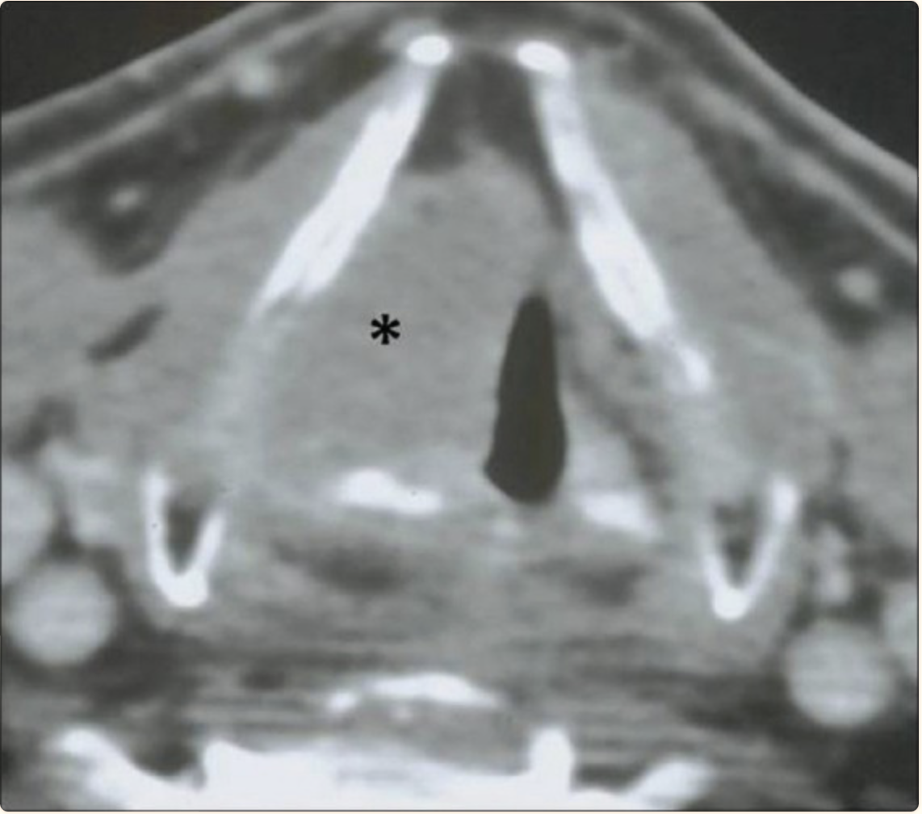
Supraglottic SCC – False cord. Axial contrast CT section through the false cords shows a mass within the right false cord and invading into the right PGS (black asterisk)
Notes:
https://www.ncbi.nlm.nih.gov/pmc/articles/PMC3624744/
Tiếp theo là khối u vùng thượng thanh môn ngang mức dây thanh âm giả và các đường có khả năng lan rộng của khối u.
Lát cắt axial ngang mức đỉnh sụn phễu: có khối u vị trí dây thanh âm giả bên phải xâm lấn khoang cạnh thanh môn

Slide 20
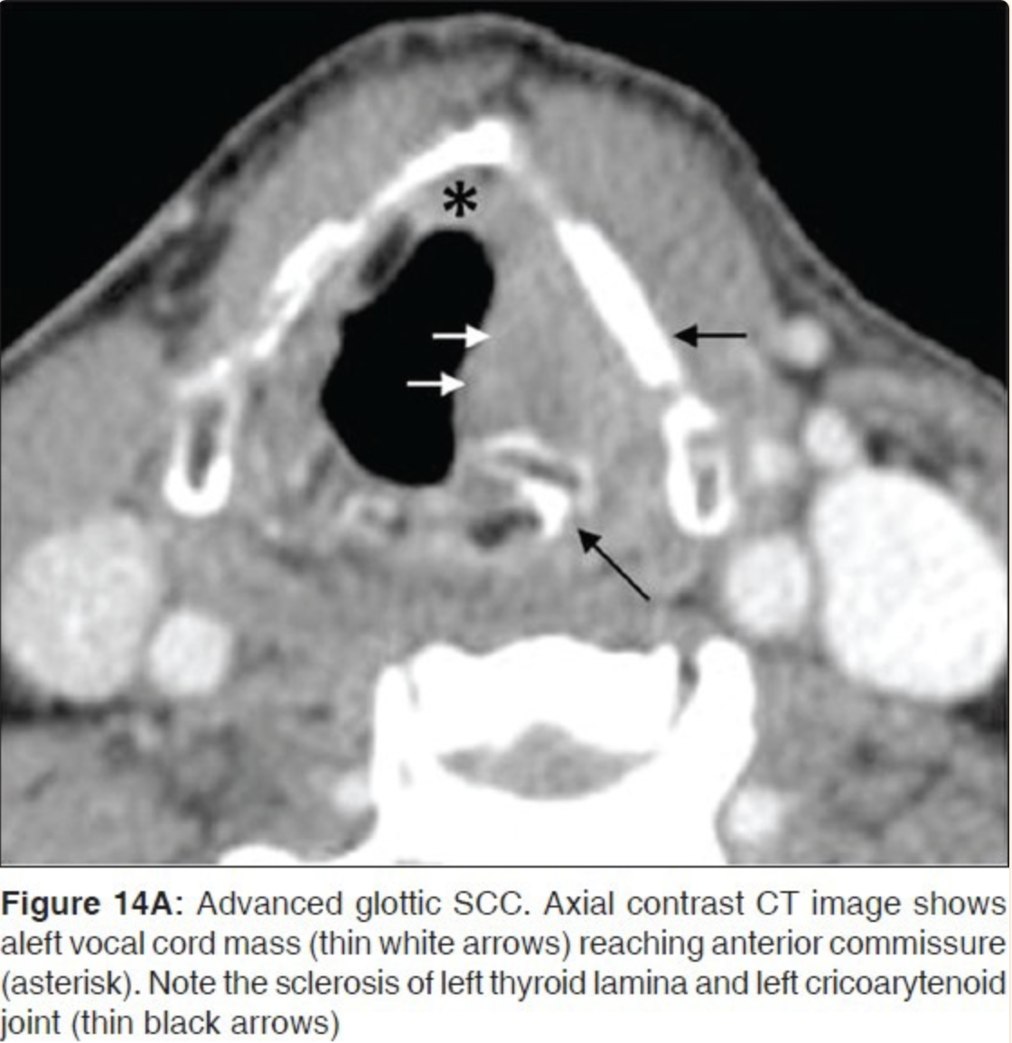
Notes:
https://www.ncbi.nlm.nih.gov/pmc/articles/PMC3624744/
U thanh môn ngang mức dây thanh âm thật
Lát cắt ngang mức khớp nhẫn phễu: SCC dây thanh âm thật bên trái lan tới mép trước, xâm lấn khoang cạnh thanh môn. Đặc xương cánh sụn giáp và khớp nhẫn phễu bên trái.

Slide 21
Pre-epiglottic space
The pre-epiglottic space plays an important role in the T classification of laryngeal cancers: if the pre-epiglottic space is invaded, SCC is classified as T3 according to AJCC/UICC guidelines
Notes:
Khoang mỡ trước sụn nắp đóng vai trò quan trọng trong phân giai đoạn T của u thanh quản. Nếu xâm lấn khoang mỡ trước sụn nắp, SCC được phân loại giai đoạn T3 theo AJCC

Slide 22
Pre-epiglottic space
Key points of submucosal tumor spread involving the pre-epiglottic space include the following:
• As there is no effective boundary posterosuperiorly between the pre-epiglottic space and paraglottic space, tumor spread from the pre-epiglottic space can result in paraglottic space invasion and vice versa
• Anterolateral tumor spread from the pre-epiglottic space through the thyrohyoid membrane results in invasion of extralaryngeal soft tissues
Notes:
Các đặc điểm chính của khối u dưới niêm mạc lan rộng theo khoang mỡ trước sụn nắp:
Không có ranh giới rõ ràng giữa khoang mỡ trước sụn nắp và khoang cạnh thanh môn ở phía sau trên. Khi 1 khối u xâm lấn khoang mỡ trước sụn nắp có thể xâm lấn khoang cạnh thanh môn và ngược lại
Khối u ở phía trước bên lan rộng từ khoang mỡ trước sụn nắp qua màng móng giáp dẫn đến xâm lấn mô mềm ngoài thanh quản.

Slide 23
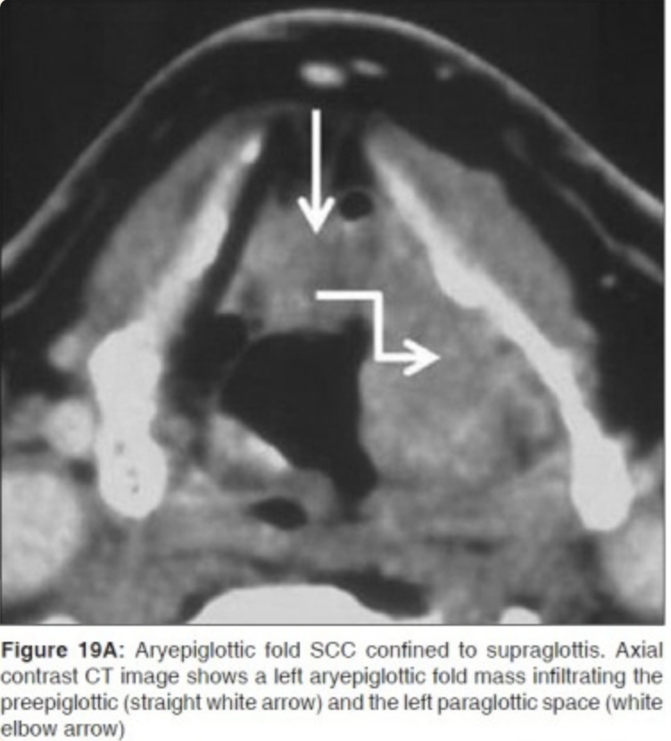
Notes:
Lát cắt sagital ở 1 BN u xuyên thanh môn đã xâm lấn khoang mỡ trước sụn nắp
Lát cắt axial ở 1 Bn u thượng thanh môn: khối u ở vị trí nếp phễu thanh môn bên trái xâm lấn khoang mỡ trước sụn nắp và khoang cạnh thanh môn.
Khoang cạnh thanh môn và khoang mỡ trước sụn nắp bình thường chứa mỡ, một ít mô liên kết và mạch máu nhỏ, do vậy sau tiêm có thể ngấm thuốc nhẹ.

Slide 24
Laryngeal cartilages
Laryngeal SCC with invasion of the inner cortex of the thyroid cartilage is classified as T3, whereas laryngeal SCC with invasion of the cricoid cartilage or invasion through the outer cortex of the thyroid cartilage is classified as T4a.
In contrast, hypopharyngeal SCC invading the thyroid or cricoid cartilage is classified as T4a irrespective of the degree of cartilage invasion
Notes:
Sự xâm lấn sụn giáp và sụn phễu cũng ảnh hưởng tới phân giai đoạn T của K hạ họng thanh quản
SCC thanh quản xâm lấn vỏ trong sụn giáp -> giai đoạn T3, nhưng khi xâm lấn qua vỏ ngoài sụn giáp hoặc xâm lấn sụn nhẫn -> T4a
SCC hạ họng xâm lấn sụn giáp hoăc sụn nhẫn -> T4a không phụ thuộc vào mức độ xâm lấn sụn.

Slide 25
Laryngeal cartilages
The mechanism by which cancer invades laryngeal cartilages involves the following steps:
An inflammatory phase (with edema and increased vascularization) within the cartilage located in immediate tumor vicinity and before actual tumor invasion
An osteoblastic phase with new bone formation
An osteoclastic phase in which newly formed bone is eroded and frank invasion by tumor cells occurs
Notes:
Cơ chế ung thư xâm nhập vào sụn thanh quản bao gồm các bước sau:
Giai đoạn viêm (phù nề và tăng tưới máu): sụn nằm ngay cạnh khối u, giai đoạn này xảy ra trước khi khối u thực sự xâm lấn
Giai đoạn tạo xương với sự hình thành xương mới
Giai đoạn huỷ xương: xương mói được hình thành bị ăn mòn và bị xâm nhập bởi tế bào u

Slide 26
Fig. 3. Normal anatomy of the laryngeal cartilages.
Notes:
Whole organ histologic slice at the false cord level. The thyroid cartilage is composed of hyaline nonossified cartilage (white asterisk) and of ossified cartilage, which has a cortex (white arrows) and a marrow cavity containing adipose tissue and bone trabeculae (large black asterisk). Small black asterisks indicate the posterior paraglottic space. Thyroarytenoid muscle fibers (tam) merged with the thyroglottic ligament laterally, body of the arytenoid cartilage (a) and vocal process (v). Axial T2 (B), T1 (C), contrast-enhanced T1 (D), b1000 (E), and ADC map (F) at the false cord level. Nonossified hyaline cartilage (white asterisks in B, C, and D) and cortex of ossified cartilage (white arrows in B, C, and D) with a very low signal intensity on all sequences. The marrow of ossified cartilage (black asterisks in B, C, and D) has the signal intensity of fat and does not enhance. b1000 image (E) and ADC map (F) show that cartilages have a low signal intensity (arrows in E and F). Dashed arrows in B, C, and D point at fibers of the thyroarytenoid muscle merging with the thyroglottic ligament.
Sụn thanh quản bao gồm các sụn: sụn giáp, sụn nhẫn, sụn phễu đều là các sụn hyaline có khả năng cốt hoá tăng theo tuổi, sụn nắp là sụn elastic không cốt hoá . Phần sụn không cốt hoá có tỷ trọng tương đương mô mềm nên khó phân biệt ranh giới với khối u trên CLVT. Phần sụn cốt hoá bao gồm vỏ xương ở ngoài và tuỷ ở trung tâm chứa mỡ và các bè xương.
Lát cắt axial ngang mức dây thanh âm giả: xung T2, T1, T1 sau tiêm, DWI, ADC: sụn hyalin không cốt hoá và vỏ của phần sụn cốt hoá giảm mạnh tín hiệu trên tất cả các chuỗi xung. Tuỷ của sụn cốt hoá có tín hiệu của mỡ và không ngấm thuốc. Sụn thanh quản bình thường không hạn chế khuếch tán.

Slide 27
Laryngeal cartilages
Asymmetrical sclerosis (defined as thickening of the cortical margin, increased medullary density, or both) when comparing one arytenoid with the other, or one side of the cricoid or thyroid cartilage with the other side, is a sensitive but nonspecific feature of cartilage invasion on CT
For thyroid cartilage especially, asymmetric sclerotic changes (ossification) without erosion or lysis should not be diagnosed as positive, as these changes can represent reactive changes
Both early neoplastic cartilage invasion and inflammatory changes in the laryngeal cartilages due to tumor vicinity may manifest with increased cartilage ossification (sclerosis) at CT
Notes:
Diagnostic Imaging in Head and neck cancer.
Trên CLVT đặc xương của sụn thanh quản được định nghĩa là dày vỏ xương hoặc tăng tỷ trọng của tuỷ xương
đặc xương không đối xứng khi so sánh 1 sụn phễu với cái còn lại, hoặc 1 bên của sụn nhẫn/ sụn giáp với bên đối diện có độ nhạy cao nhưng không đặc hiệu cho sự xâm lấn sụn thanh quản khi đánh giá trên CLVT
Đặc biệt với sụn giáp, đặc xương không đối xứng ở 2 bên cánh sụn giáp mà ko có ăn mòn hay huỷ xương thì không nên chẩn đoán là xâm lấn sụn
Cả sự xâm lấn sụn giai đoạn sớm và những thay đổi viêm ở sụn thanh quản do vùng lân cận khối u đều có thể biểu hiện bằng sự gia tăng cốt hóa sụn (xơ cứng) trên CT
CLVT hạn chế trong việc đánh giá xâm lấn sụn thanh quản.

Slide 28
Imaging criteria for cartilage invasion
Notes:
Tiêu chuẩn chẩn đoán xâm lấn sụn thanh quản trên CLVT: dấu hiệu rõ ràng nhất là khi khối u phá huỷ sụn và xâm lấn ngoài thanh quản
Sụn cốt hoá có dấu hiệu bị ăn mòn xương hoặc huỷ xương
Với sụn nhẫn và sụn giáp: đặc xương rõ ở vỏ trong hoặc vỏ ngoài, hoặc tăng tỷ trọng của tuỷ xương cũng được coi là xâm lấn sụn. Dấu hiệu này ko áp dụng với sụn giáp.

Slide 29
Notes:
Tiêu chuẩn chẩn đoán xâm lấn sụn thanh quản trên MRI với cả sụn cốt hoá và sụn không cốt hoá.
Theo tiêu chuẩn cũ: sụn bị xâm lấn giảm tín hiệu trên t1W, tín hiệu trung gian hoặc tăng trên T2W, ngấm thuốc bất kì sau tiêm
Theo tiêu chuẩn mới: sụn bị xâm lấn giảm tín hiệu trên T1W, tín hiệu tương đương với khối u trên T2W, sau tiêm ngấm thuốc tương đương u.
Sụn trong giai đoạn viêm quanh u giảm tín hiệu trên T1W, tăng tín hiệu mạnh hơn u trên T2W và ngấm thuốc mạnh hơn khối u.

Slide 30
Axial contrast-enhanced CT (A) at the subglottic level shows nearly circumferential subglottic tumor spread (asterisks). The cricoid cartilage is poorly ossified and does not show signs of cartilage invasion. The extralaryngeal soft tissues were interpreted as normal. Corresponding T2 image (B) shows subglottic tumor spread (large asterisks). The anterior portion of the cricoid cartilage is composed of nonossified cartilage (small asterisks). Note an irregular contour on the left suspicious of cartilage invasion (dashed arrow). In addition, there is massive bilateral extralaryngeal tumor spread (arrows) not revealed by CT.
Notes:
Đây là ví dụ về khối u hạ thanh môn ở 1 BN đã có xâm lấn sụn và ngoài thanh quản nhưng đã bị miss trên CLVT và được chỉ ra trên MRI.
Khối u chiếm gần hết chu vi hạ thanh môn. Sụn nhẫn cốt hoá ít và ko có dấu hiệu của sự xâm lấn sụn trên CLVT, mô mềm cổ cũng ko thấy có bất thường. MRI ở cùng lát cắt cũng ở Bn này xung T2, phần sụn nhẫn phía trước chưa cốt hoá giảm tín hiệu trên T2W, lưu ý là có phần bờ viền không đều ở bên trái gợi ý có sự xâm lấn sụn ở vị trí này, ngoài ra mô mềm hai bên cũng tang tín hiệu. BN này đươc phẫu thuật và kqua trên GPB u hạ thanh môn xâm lấn phần sụn nhẫn không cốt hoá và xâm lấn ngoài thanh quản qua màng nhẫn giáp

Slide 31
Axial contrast-enhanced CT shows a tumor (white asterisk) invading the left paraglottic space and abutting the left thyroid lamina (white arrows). The thyroid lamina has similar attenuation values as the tumor. Cartilage invasion cannot be ruled out. Corresponding contrast-enhanced T1 image (B) shows that the tumor (asterisk), which invades the paraglottic space has an intermediate signal intensity, whereas the left thyroid lamina is strongly hypointense suggesting normal nonossified hyaline cartilage.
Notes:
Đây là hình ảnh của 1 BN đã được chẩn đoạn SCC thượng thanh môn, trên CLVT có tiêm, khối u xâm lấn khoang cạnh thanh môn và có ranh giới không rõ với cánh trái sụn giáp do có cùng tỷ trọng mô mềm. Với hình ảnh này ko thể chẩn đoạn được u đã xâm lấn sụn hay chưa.
MRI của BN này trên xung t1W sau tiêm, khối u xâm lấn khoang cạnh thanh môn ngấm thuốc mức độ trung bình, trong khi đó cánh sụn giáp giảm mạnh tín hiệu chứng tỏ sụn không cốt hoá vẫn bình thường

Slide 32
Notes:
Fig. 12. MR imaging as a problem-solving tool for cartilage sclerosis on CT. Patient with a glottic SCC. Contrast-enhanced CT image (A) reveals subglottic tumor spread (asterisk) and sclerosis of the adjacent cricoid cartilage (arrow). Based on CT findings, it is difficult to decide whether sclerosis corresponds to neoplastic invasion or inflammation. Corresponding axial T2 (B), T1 (C), b1000 (D), ADC (E), and contrast-enhanced fat-saturated T1 (F) images show that the subglottic tumor has an intermediate signal intensity on T2, low signal intensity on T1, and moderately strong enhancement after iv. contrast (asterisk in B, C, and F). Note that the subglottic mucosa overlying the tumor has a stronger signal on T2 and a stronger enhancement than the tumor (dashed arrows in Band F). The adjacent cricoid cartilage, however, has similar signal intensities and similar contrast enhancement as the tumor (arrows in B, C, and F), suggesting neoplastic invasion. DWI shows restricted diffusion in the tumor (asterisk in D and E) and in the cricoid cartilage (arrows in D and E). Histologic slice (G) confirms subglottic submucosal tumor spread (asterisk) and neoplastic invasion of the cricoid cartilage (arrow). Inflammatory edema beneath the intact lateral subglottic mucosa (dashed arrows).
Bn này được chẩn đoạn SCC hạ thanh môn. Hình CLVT chỉ ra khối u ở vùng hạ thanh môn bên phải và một chút đặc xương sụn nhẫn ngay cạnh khối u. Hình ảnh này rất khó để phân biệt giữa xâm lấn sụn hay viêm quanh u. MRI của Bn này đã chỉ ra phần đặc xương này có tín hiệu tương đương khối u bên cạnh cả trước và sau tiêm, có hckt trên DWI, chứng tỏ sụn đã bị xâm lấn. Kqua này đã được chứng minh trên GPB.

Slide 33
Fig. 11. Characteristic MR imaging features of cartilage inflammation. Patient with an SCC of the right piriform sinus
Notes:
Fig. 11. Characteristic MR imaging features of cartilage inflammation. Patient with an SCC of the right piriform sinus. Axial T2 (A), T1 (B), contrast-enhanced T1 (C), and subtraction image obtained by subtracting T1 from contrast-enhanced T1 (D) show a piriform sinus tumor invading the anterior wall, the angle, the lateral wall, and the posterior wall of the piriform sinus (arrows on all figure parts). The tumor has an intermediate signal on T2, a low signal on T1, and a moderate enhancement on contrast-enhanced T1. Note that the thyroid cartilage in the immediate tumor vicinity (asterisk on all figure parts) shows a much higher signal intensity on T2 than the tumor, a similar low signal on T1, and a much stronger enhancement on T1. The difference in enhancement patterns is particularly well seen in D (subtraction image). Small asterisk in A indicates fluid retention in the right piriform sinus.
Cuối cùng là ví dụ về hình ảnh của sụn thanh quản trong giai đoạn viêm quanh u: BN có khối u xoang lên bên phải, khối u tín hiệu trung gian trên T2W, giảm tín hiệu trên T1W, sau tiêm ngấm thuốc mức độ trung bình. Sụn giáp ngay cạnh khối u tang mạnh tín hiệu trên T2W, giảm tín hiệu trên T1W, sau tiêm ngấm thuốc mạnh hơn u, quan sát rõ hơn khi subtract.

Slide 34
References
Minerva Becker MD, MR Imaging of Laryngeal and Hypopharyngeal Cancer, 2022, https://www.sciencedirect.com/science/article/pii/S1064968921006942?via%3Dihub
Hiroya Ojiry, Diagnostic Imaging in Head and Neck Cancer, Springer, 75-96 (2020) https://doi.org/10.1007/978-981-15-3188-0
Varsha M Joshi, Vineet Wadhwa, and Suresh K Mukherji, Imaging in laryngeal cancers, 2012, https://www.ncbi.nlm.nih.gov/pmc/articles/PMC3624744/
Pietragalla, M., Nardi, C., Bonasera, L. et al. Current role of computed tomography imaging in the evaluation of cartilage invasion by laryngeal carcinoma. Radiol med 125, 1301–1310 (2020). https://doi.org/10.1007/s11547-020-01213-y
Notes:
Đây là một số tài liệu tham khảo trong bài trình bày ngày hôm nay của em.

